Slide 1
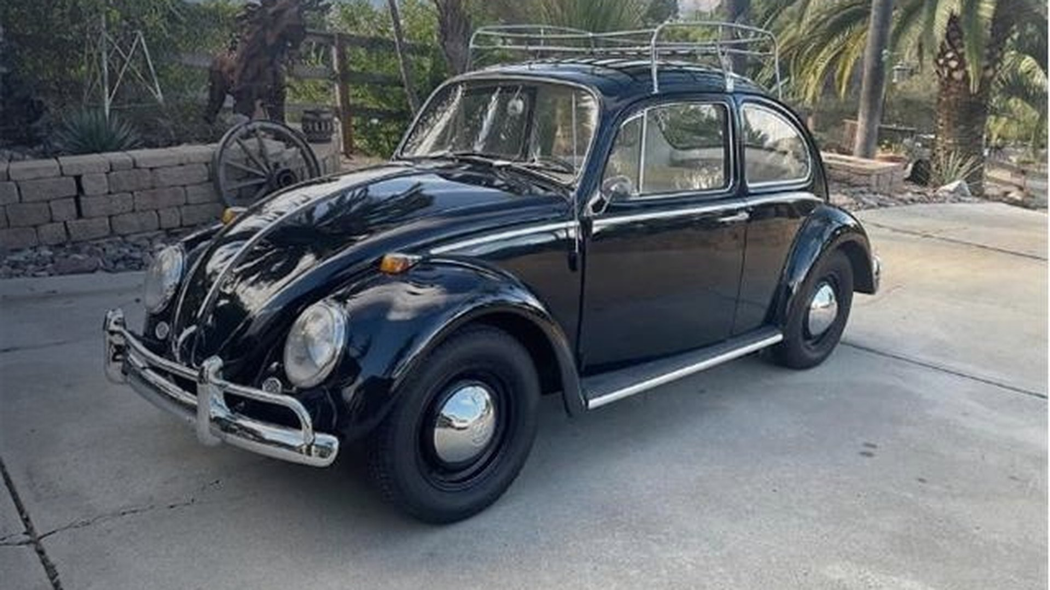

از «خودروی مردم» تا بزرگ‌ترین خودروساز اروپا
تاریخچه فولکس‌واگن
روایتی کامل و مصور از ۱۹۳۴ تا امروز؛ از قرارداد طراحی فریدیناند پورشه و کارخانه ولفسبورگ،
تا بیتل افسانه‌ای، کمپین «فکر کوچک»، دیزل‌گیت و خانواده برقی ID.
۳۶ اسلاید • بیش از ۴۵ تصویر تاریخی و مدرن • خط زمانی، آمار و تحلیل • پاییز ۲۰۲۵

Slide 2

فهرست
در این ارائه چه می‌خوانیم؟
۸. بحران دهه ۷۰ و تولد گلف، پاسات و پولو
۹. گسترش جهانی: مکزیک، برزیل و چین
۱۰. امپراتوری برندها و بلندپروازی لوکس
۱۱. بیتل نو، موتوراسپورت و رکوردها
۱۲. دیزل‌گیت ۲۰۱۵ و بازسازی اعتماد
۱۳. چرخش الکتریکی: پلتفرم MEB و خانواده ID
۱۴. خط زمانی، آمار کلیدی، میراث فرهنگی و جمع‌بندی
۱. ریشه‌ها: ایده «خودروی مردم» (۱۹۳۴–۱۹۳۶)
۲. پورشه، پروتوتایپ‌ها و تأسیس شرکت (۱۹۳۷–۱۹۳۸)
۳. جنگ جهانی، کار اجباری و خودروهای نظامی
۴. ۱۹۴۵: نجات کارخانه به دست بریتانیا
۵. معجزه اقتصادی و صادرات بیتل به جهان
۶. انقلاب تبلیغات: کمپین «فکر کوچک»
۷. خانواده بزرگ: بولی، کارمان گیا، تیپ ۳ و ۴
01
تاریخچه فولکس‌واگن | ۱۹۳۷ تا امروز

Slide 3
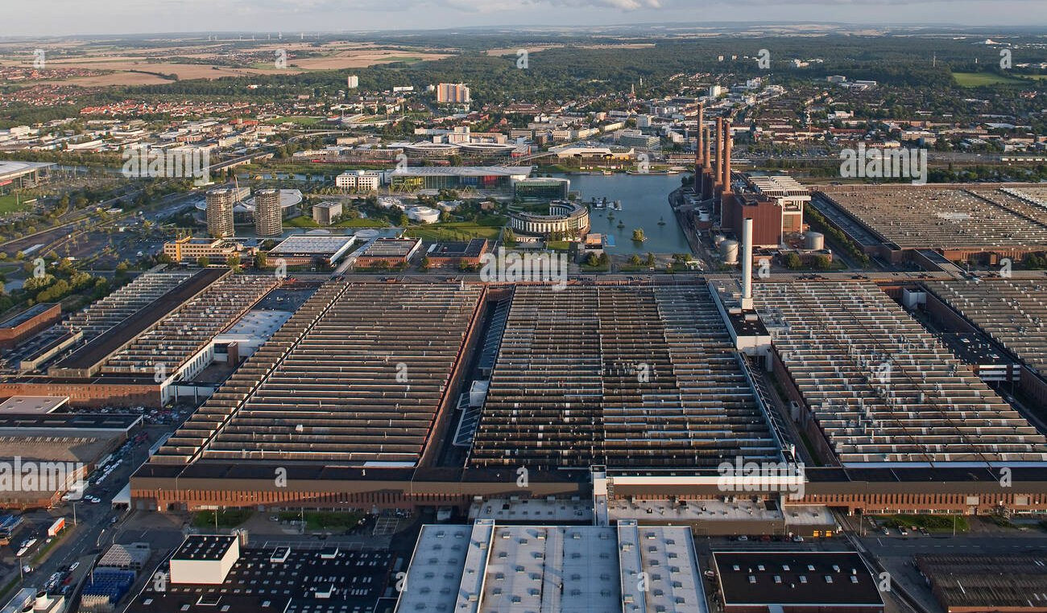
مقدمه
فولکس‌واگن در یک نگاه
فولکس‌واگن (Volkswagen به معنای «خودروی مردم») شرکتی است که از دل یک پروژه سیاسی-صنعتی در آلمانِ دهه ۱۹۳۰ برخاست و امروز قلب بزرگ‌ترین گروه خودروسازی اروپا است؛ گروهی با ده‌ها برند، بیش از صد کارخانه و فروش سالانه نزدیک به ده میلیون خودرو.
داستان این شرکت، داستان قرن بیستم است: جنگ و ویرانی، معجزه اقتصادی، جهانی‌شدن، رسوایی و بازسازی؛ و اکنون چرخشی بزرگ به سوی خودروی برقی.
۱۹۳۷
سال تأسیس شرکت در برلین
۹٫۲ میلیون
فروش سالانه گروه (۲۰۲۳)
نمای هوایی مجموعه کارخانه ولفسبورگ؛ بزرگ‌ترین کارخانه خودروی جهان.
~۶۸۴ هزار
کارمند در سراسر جهان
۳۲۲ میلیارد €
درآمد سالانه گروه (۲۰۲۳)
02
تاریخچه فولکس‌واگن | ۱۹۳۷ تا امروز

Slide 4
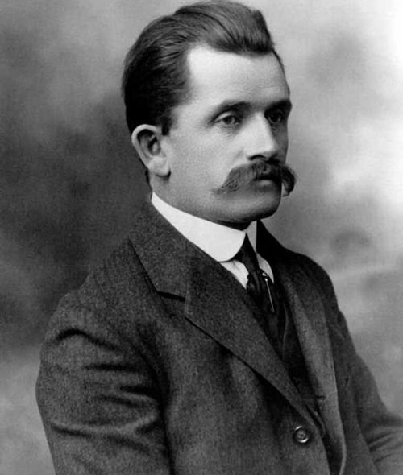
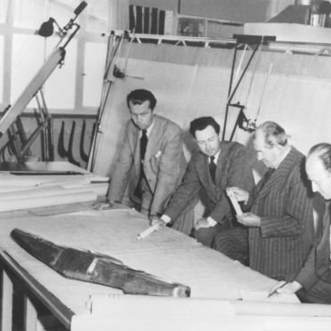
بخش یکم — ریشه‌ها
ایده «خودروی مردم» (۱۹۳۴–۱۹۳۶)
آلمان بدون خودرو
در اوایل دهه ۱۹۳۰ در آلمان به ازای هر ۵۰ نفر تنها یک خودرو وجود داشت؛ خودرو کالایی اشرافی بود و خیابان‌ها در تسخیر موتورسیکلت‌ها.
قرارداد تاریخی
۲۲ ژوئن ۱۹۳۴ انجمن خودروسازان آلمان طراحی «خودروی مردم» را به دفتر مهندسی فریدیناند پورشه در اشتوتگارت سفارش داد؛ با سقف قیمت ۹۹۵ رایشس‌مارک.
مشخصات هدف
چهار سرنشین، سرعت پایدار ۱۰۰ کیلومتر بر ساعت، مصرف حدود ۷ لیتر در ۱۰۰ کیلومتر، موتور خنک‌شونده با هوا برای حذف رادیاتور و کاهش هزینه.
گره خوردن با سیاست
حکومت نازی طرح را با سازمان تبلیغاتی «نیرو از راه شادی» (KdF) پیوند زد و با طرح پس‌انداز هفتگی ۵ مارکی، آن به نماد وعده رفاه عمومی تبدیل شد.
فریدیناند پورشه، مهندس طراح بیتل
دفتر طراحی پورشه در حال بررسی نقشه‌ها
نکته: پورشه پیش‌تر خودروهای مسابقه‌ای اتو یونیون و پروژه‌های دایملر-بنز را طراحی کرده بود؛ بیتل خلاصه تجربه سی‌ساله او بود.
03
تاریخچه فولکس‌واگن | ۱۹۳۷ تا امروز

Slide 5
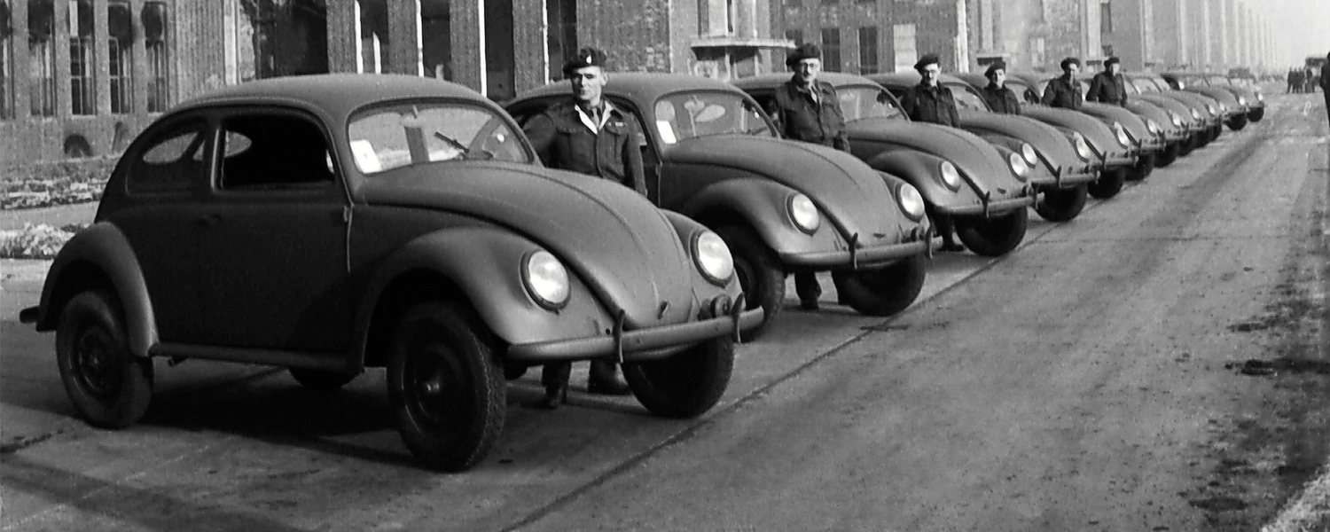
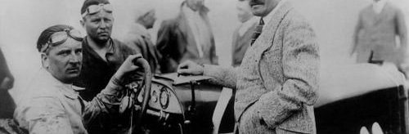
بخش یکم — ریشه‌ها
پورشه و پروتوتایپ‌های V1 تا V30
نمونه‌های نخست
۱۹۳۵–۱۹۳۶: نمونه‌های V1 و V2 و سپس سری V3 (سی خودرو) در کارگاه اشتوتگارت ساخته و در جاده‌های آلمان آزمایش شدند.
نوآوری‌های فنی
شاسی یکپارچه و سبک، موتور باکسر چهار سیلندر خنک‌شونده با هوا در عقب، تعلیق میله پیچشی و بدنه منحنی با مقاومت هوایی کم.
آزمون بزرگ
تا ۱۹۳۷ ناوگان آزمایشی نزدیک به ۲٫۴ میلیون کیلومتر پیمود؛ هر ایراد ریز ثبت و بازطراحی شد.
آماده برای انبوه
طرح نهایی با چراغ‌های گرد، گلگیرهای برجسته و شیشه عقب بیضی، الگویی شد که تا ۲۰۰۳ تقریباً بدون تغییر ماند.
ردیف پروتوتایپ‌های اولیه بیتل پیش از تولید انبوه
پورشه و تیمش در کنار نمونه آزمایشی
04
تاریخچه فولکس‌واگن | ۱۹۳۷ تا امروز

Slide 6
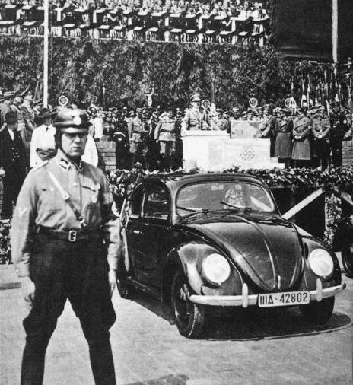
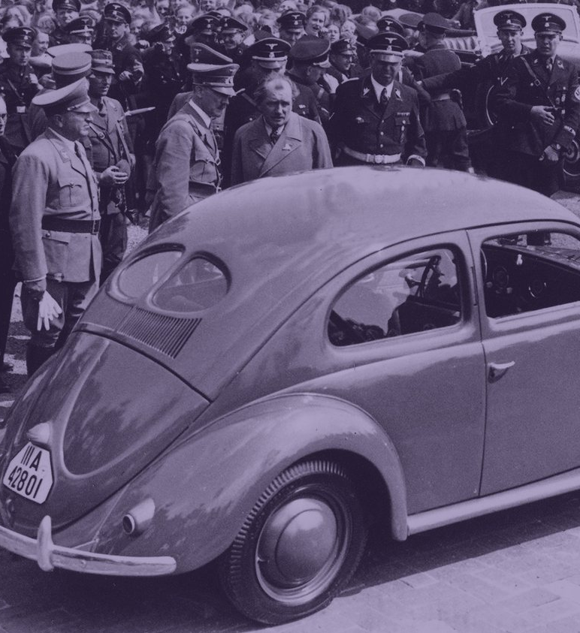
بخش دوم — تأسیس
تولد شرکت و سنگ‌بنای ولفسبورگ (۱۹۳۷–۱۹۳۸)
۲۸ مه ۱۹۳۷
تأسیس «شرکت آماده‌سازی خودروی مردم آلمان» (Gezuvor) در برلین با سرمایه جبهه کارگری آلمان؛ آغاز رسمی تاریخ شرکت.
۲۶ مه ۱۹۳۸
آدولف هیتلر سنگ‌بنای کارخانه غول‌پیکر را در فالرزلبن گذاشت؛ شهرک جدید «شهر خودروی KdF» نام گرفت که پس از جنگ «ولفسبورگ» شد.
سپتامبر ۱۹۳۸
نام شرکت به Volkswagenwerk GmbH تغییر کرد و طرح پس‌انداز عمومی با نزدیک ۳۴۰ هزار خریدار «کارت بیتل» به اوج رسید.
وعده‌ای که عملی نشد
با شروع جنگ در ۱۹۳۹، نه‌تنها هیچ‌یک از پس‌اندازکنندگان خودرویی تحویل نگرفتند، بلکه کارخانه целиком وارد اقتصاد جنگی شد.
مراسم سنگ‌بنای کارخانه، ۱۹۳۸
نمایش خودروی KdF در مراسم افتتاحیه
نام KdF-Wagen را شخص هیتلر بر خودرو گذاشت؛ نامی که پس از جنگ جای خود را به «بیتل» (سوسک) داد.
05
تاریخچه فولکس‌واگن | ۱۹۳۷ تا امروز

Slide 7
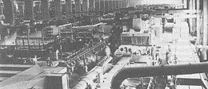
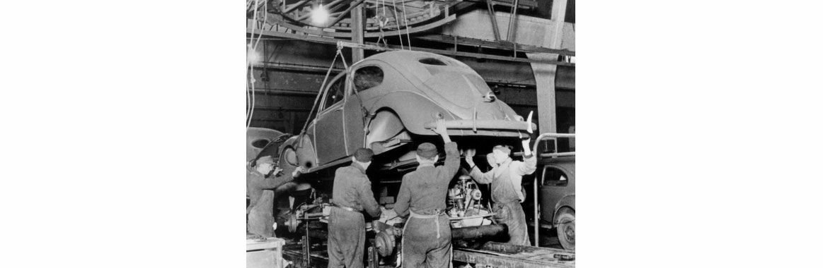
بخش سوم — جنگ
کارخانه در خدمت جنگ و مسئولیت تاریخی
اقتصاد جنگی
با آغاز جنگ در سپتامبر ۱۹۳۹ تولید خودروی مردم متوقف شد؛ کارخانه به ساخت خودروی نظامی، قطعات مین و بدنه بمب‌افکن و موشک V1 پرداخت.
کار اجباری
نزدیک به ۲۰ هزار کارگر اجباری، اسیر جنگی و زندانی اردوگاه‌های کار اجباری — از جمله اردوگاه فرعی فالرزلبن وابسته به نوینگامه — در کارخانه به کار گرفته شدند.
ویرانی
بمباران‌های متفقین در ۱۹۴۴–۱۹۴۵ بخش بزرگی از سالن‌ها و نیروگاه کارخانه را نابود کرد.
پذیرش مسئولیت
پس از جنگ، شرکت این فصل تاریک را انکار نکرد؛ یادبود کار اجباری در محوطه کارخانه برپاست و پژوهش‌های تاریخی رسمی منتشر شده است.
خط تولید جنگی کارخانه با کارگران اجباری، ۱۹۴۴–۴۵ (آرشیو یادبود نوینگامه)
سالن مونتاژ بدنه در سال‌های جنگ
06
تاریخچه فولکس‌واگن | ۱۹۳۷ تا امروز

Slide 8
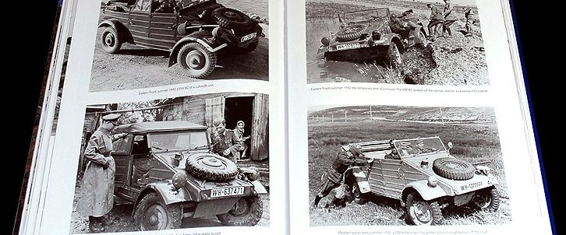
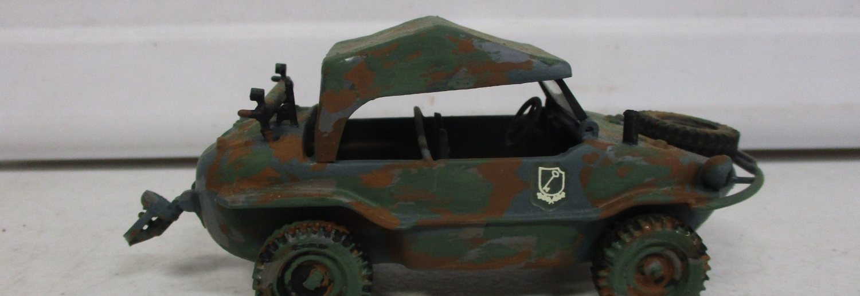
بخش سوم — جنگ
کوبل‌واگن، شویم‌واگن و تیپ ۸۷
کوبل‌واگن تیپ ۸۲
حدود ۵۰ هزار دستگاه تولید شد؛ سبک، ساده و بی‌نهایت مطمئن — محبوب‌ترین خودروی سبک ارتش آلمان.
شویم‌واگن تیپ ۱۶۶
حدود ۱۴ هزار دستگاه؛ بدنه قایقی، ملل تاشو و چهارچرخ محرک: پیشرفته‌ترین خودروی آبی‌خاکی سبک دوران خود.
تیپ ۸۷ «کماندور»
نسخه چهارچرخ محرک بیتل برای شناسایی در برف و بیابان؛ نشان‌دهنده انعطاف پلتفرم.
درس مهندسی
سادگی و دوام این خودروها پس از جنگ، اعتبار فنی برند را در بازارهای غیرنظامی تقویت کرد.
کوبل‌واگن تیپ ۸۲؛ خودروی سبک همه‌جاروی ورماخت
شویم‌واگن تیپ ۱۶۶؛ خودروی آبی‌خاکی چهارچرخ محرک
07
تاریخچه فولکس‌واگن | ۱۹۳۷ تا امروز

Slide 9
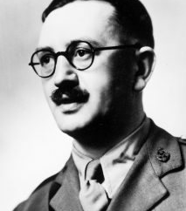
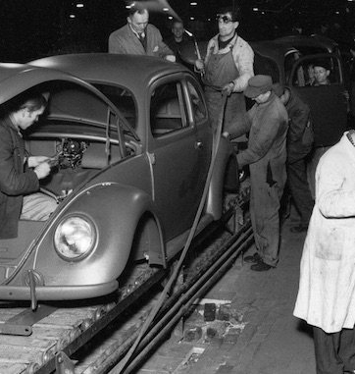
بخش چهارم — نجات
۱۹۴۵: از ویرانه تا روشن‌ماندن خط تولید
اشغال و واگذاری
آوریل ۱۹۴۵ ارتش آمریکا کارخانه را اشغال کرد و در ژوئن آن را به کنترل بریتانیا سپرد؛ سرنوشت شرکت بر سر دو راهی اوراق شدن یا احیا بود.
سرگرد ایوان هرست
افسر مهندسی ارتش بریتانیا با سفارش ۲۰ هزار خودرو برای نیروهای اشغالگر، خط تولید را روشن نگه داشت و کارخانه را از اوراق نجات داد.
آغاز دوباره
دسامبر ۱۹۴۵ تنها ۵۵ بیتل از خط بیرون آمد؛ تا پایان ۱۹۴۶ تولید به نزدیک هزار دستگاه در ماه رسید.
تحویل به آلمان
۱۹۴۸ هرست مدیریت را به هاینریش نوردهوف سپرد؛ مدیری سخت‌گیر که بیتل را به نماد صادرات آلمان تبدیل کرد.
سرگرد ایوان هرست، نجات‌دهنده کارخانه
مونتاژ نخستین بیتل‌های پس از جنگ، ۱۹۴۶
بریتانیا دو بار پیشنهاد واگذاری رایگان کارخانه را به خودروسازان بزرگ داد و هر دو بار پاسخ «نه» شنید؛ اشتباهی تاریخی به سود آلمان.
08
تاریخچه فولکس‌واگن | ۱۹۳۷ تا امروز

Slide 10
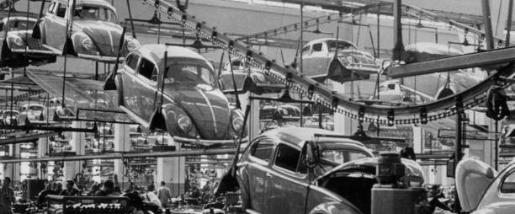
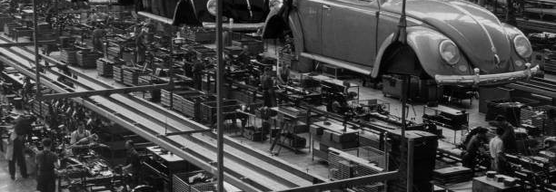
بخش پنجم — معجزه اقتصادی
بیتل برای جهان: صادرات و تولید انبوه
۱۹۴۹
شرکت به دولت آلمان غربی سپرده شد و صادرات رسمی آغاز گردید؛ نخستین محموله به هلند رفت و همان سال شعبه آمریکا تأسیس شد.
۱۹۵۰: بولی
فولکس‌واگن تیپ ۲ (ترانسپورتر/بولی) عرضه شد؛ ونی که بعدها نماد فرهنگ ون و سفرهای جاده‌ای شد.
۱۹۵۵: یک میلیون
یک‌میلیونمین بیتل از خط خارج شد؛ در دهه ۱۹۶۰ بیتل پرفروش‌ترین خودروی وارداتی بازار آمریکا بود.
شبکه جهانی
کارخانه‌های برزیل (۱۹۵۹)، مکزیک-پوئبلا (۱۹۶۷)، بلژیک، استرالیا و آفریقای جنوبی؛ بیتل به نماد «معجزه اقتصادی آلمان» بدل شد.
خط مونتاژ بیتل در ولفسبورگ، دهه ۱۹۵۰
سالن بدنه‌سازی؛ ریتم تولید انبوه آلمانی
09
تاریخچه فولکس‌واگن | ۱۹۳۷ تا امروز

Slide 11
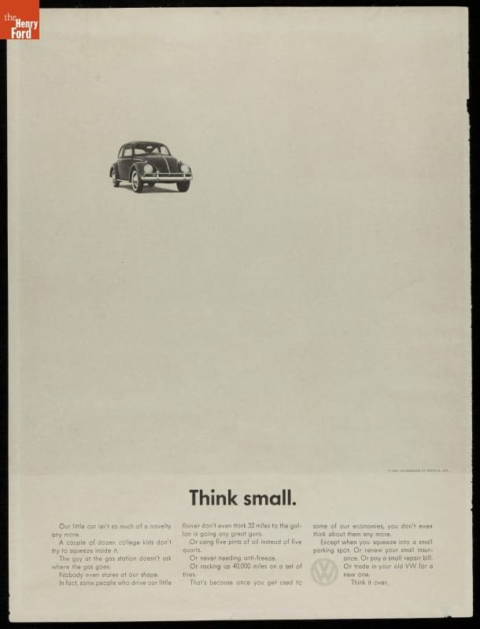
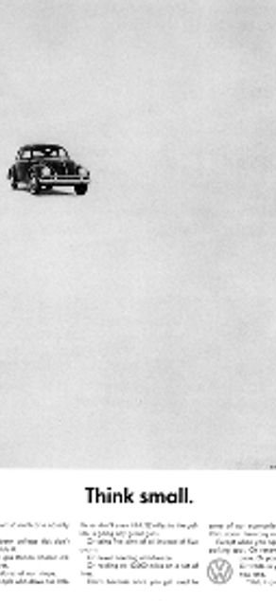
بخش ششم — برند
۱۹۵۹: کمپین «فکر کوچک» و انقلاب تبلیغات
خلاف جریان
در آمریکای عاشق خودروهای غول‌پیکر، DDB نیویورک بیتل را با تیتر «کوچک فکر کنید» و تصویری کوچک در گوشه صفحه معرفی کرد.
صداقت طنزآمیز
«لیموترش»، «بعد از چند سال هنوز شبیه خودش است»، «دیر یا زود، هزینه بنزین را پس می‌دهد»؛ تبلیغاتی که ضعف ظاهری را به شخصیت برند بدل کرد.
اثر فرهنگی
بیتل خودروی روشنفکران، هنرمندان و دانشجویان شد و از کالای وارداتی به پدیده فرهنگی تبدیل گشت.
میراث
این کمپین بارها «بهترین تبلیغ قرن بیستم» نامیده شده و هنوز در دانشکده‌های تبلیغات تدریس می‌شود.
آگهی تاریخی «Think Small» از آژانس DDB، ۱۹۵۹
نسخه چاپی کمپین در مطبوعات آمریکا
10
تاریخچه فولکس‌واگن | ۱۹۳۷ تا امروز

Slide 12
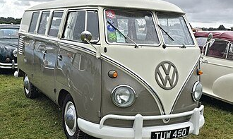
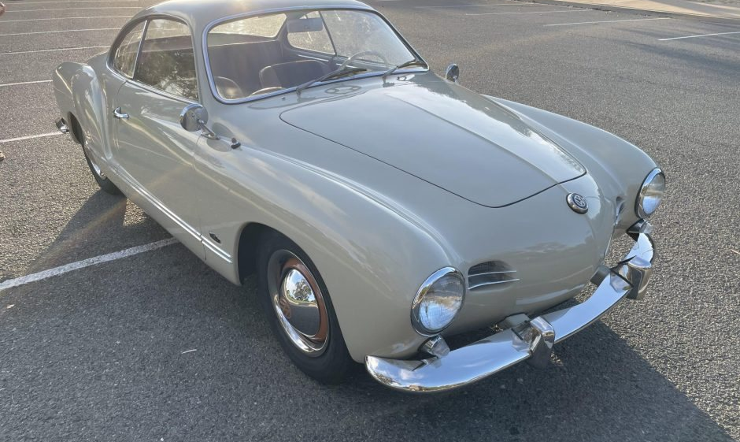
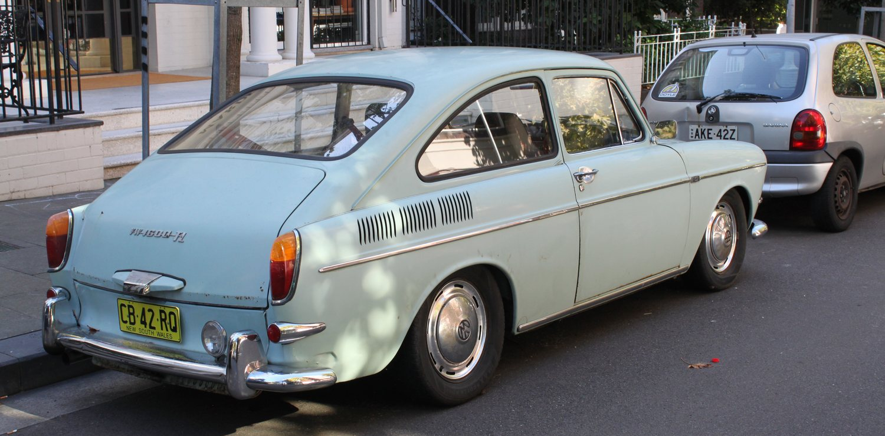
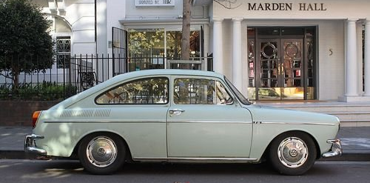
بخش هفتم — خانواده محصولات
بولی، کارمان گیا، تیپ ۳ و تیپ ۴
تیپ ۲ (۱۹۵۰)
ون/میکروبوسی که نسل هیپی و سفر جاده‌ای را تعریف کرد؛ بیش از ۱۳ میلیون دستگاه در هفت نسل.
کارمان گیا (۱۹۵۵)
طراحی کاروزری گیا (ایتالیا) و ساخت کارمان؛ کوپه‌ای که هرگز ادعای اسپرت بودن نداشت اما دل‌ها را برد.
تیپ ۳ (۱۹۶۱) و تیپ ۴ (۱۹۶۸)
با موتورهای ۱۵۰ و ۱۷۰۰ سانتی‌متر مکعب، پلی زدند از بیتلِ کوچک به خودروهای خانوادگی مدرن؛ تا آمدنِ عصر گلف.
تیپ ۲ «سامبا»؛ ون افسانه‌ای ۲۳ پنجره
کارمان گیا (۱۹۵۵)؛ بیتل در لباس کوپه ایتالیایی
تیپ ۳ فست‌بک (۱۹۶۱)
تیپ ۳ سدان؛ جادارتر و آرام‌تر
11
تاریخچه فولکس‌واگن | ۱۹۳۷ تا امروز

Slide 13
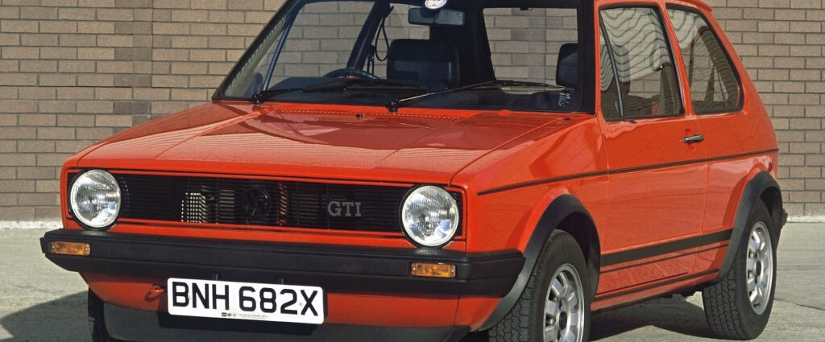
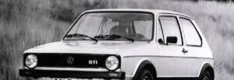
بخش هشتم — گذار
بحران دهه ۷۰ و تولد گلف (۱۹۷۳–۱۹۷۶)
پایان یک عصر
اوایل دهه ۱۹۷۰ فروش بیتل سقوط کرد؛ موتور عقب، طراحی قدیمی و بحران نفت ۱۹۷۳ شرکت را به لبه ورشکستگی رساند.
مارس ۱۹۷۴: گلف
هاچ‌بک موتور جلو-دیفرانسیل جلو با طراحی جورجیارو عرضه شد؛ خودرویی که عملاً شرکت را نجات داد و الگوی نیمی از صنعت خودرو شد.
پایان بیتل در ولفسبورگ
اوت ۱۹۷۴ خط بیتل در آلمان بسته و تولید به پوئبلا و برزیل منتقل شد؛ خط ولفسبورگ به گلف رسید.
خانواده جدید
۱۹۷۵ پولو و ۱۹۷۶ جتا و گلف GTI عرضه شدند؛ ستون فقرات امروزی برند از همین سه‌گانه ساخته شد.
گلف نسل یک (۱۹۷۴)؛ طراحی جورجیارو
گلف GTI (۱۹۷۶)؛ مولد کلاس هاچ‌بک گرم
12
تاریخچه فولکس‌واگن | ۱۹۳۷ تا امروز

Slide 14
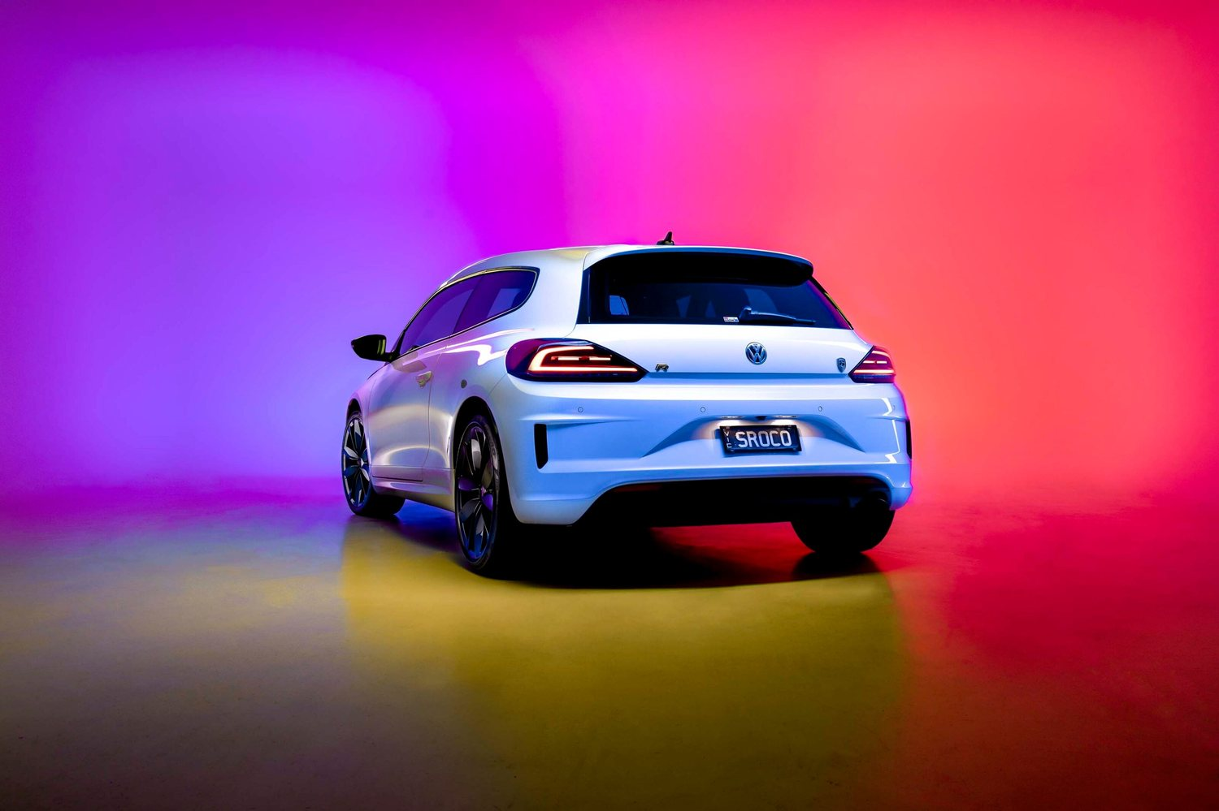
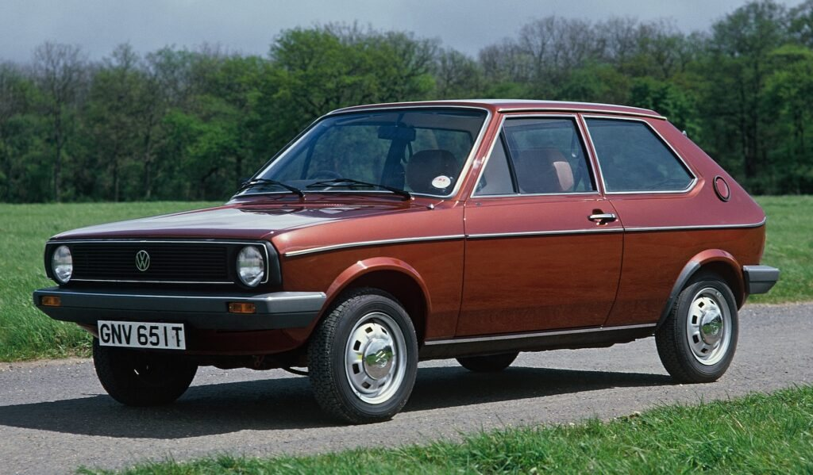
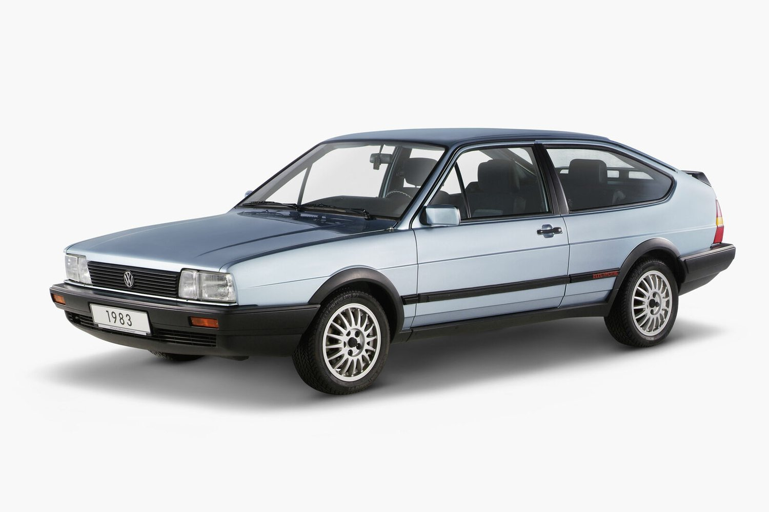
بخش هشتم — گذار
پاسات، پولو و سیروکو: خانواده کامل می‌شود
سیروکو (۱۹۷۴): کوپه اسپرت جورجیارو، برادر چابک گلف
پولو (۱۹۷۵): اقتصادی‌ترین عضو خانواده، امروز با بیش از ۲۰ میلیون فروش
پاسات B1 (۱۹۷۳): سدان/لیفت‌بک خانوادگی بر پایه آئودی ۸۰
با این سه مدل، فولکس‌واگن برای هر قشری خودرو داشت: از شهرنشین اقتصادی تا خانواده مسافر تا راننده جوانِ اسپرت. تنوعی که ریسک تک‌محصولی بودنِ دوران بیتل را برای همیشه پایان داد.
گلف GTI با ۱۱۰ اسب بخار و وزن زیر ۹۰۰ کیلوگرم، تعریف تازه‌ای از لذت رانندگی ارائه کرد و به پدیده‌ای جهانی تبدیل شد که هنوز پس از هشت نسل زنده است.
13
تاریخچه فولکس‌واگن | ۱۹۳۷ تا امروز

Slide 15
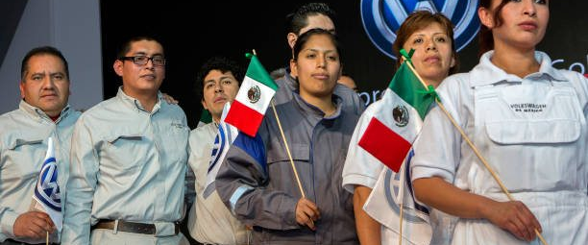
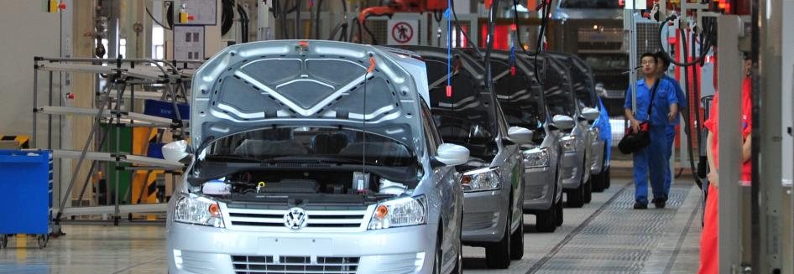
بخش نهم — جهانی‌شدن
مکزیک، برزیل و چین: سه قطب بزرگ
مکزیک (۱۹۶۷)
کارخانه پوئبلا بیتل را تا ۲۰۰۳ ساخت و امروز قطب تولید تیگوآن و جتا برای آمریکای شمالی است.
برزیل (۱۹۵۹)
نخستین کارخانه بزرگ خارج از آلمان؛ مدل بومی «گول» سال‌ها پرفروش‌ترین خودروی برزیل بود.
چین (۱۹۸۴)
مشارکت شانگهای فولکس‌واگن نخستین سرمایه‌گذاری مشترک خودرویی چین بود؛ امروز چین بزرگ‌ترین بازار گروه است.
آمریکای شمالی (۲۰۱۱)
کارخانه چاتانوگا برای SUVهای بزرگ؛ تلاشی برای جبران عقب‌ماندگی تاریخی در این بازار.
کارخانه پوئبلای مکزیک؛ خانه بیتل تا ۲۰۰۳
خط مونتاژ شانگهای فولکس‌واگن در چین
14
تاریخچه فولکس‌واگن | ۱۹۳۷ تا امروز

Slide 16

بخش نهم — جهانی‌شدن
امپراتوری برندها: گروه فولکس‌واگن
۱۹۶۴–۱۹۶۵: آئودی
خرید سهام اتو یونیون از دایملر-بنز و احیای نام آئودی؛ ۱۹۶۹ ادغام با NSU و ۱۹۸۵ تثبیت برند آئودی امروزی.
۱۹۸۶–۱۹۹۱: سئات و اسکودا
ورود به بازار اسپانیا با سئات و به اروپای مرکزی با اسکودا؛ دو برند حجمی-ارزشی گروه.
۱۹۹۸: سال لوکس
خرید بنتلی، بوگاتی و لامبورگینی (زیرمجموعه آئودی)؛ ورود گروه به ابرخودرو و اولترا-لوکس.
۲۰۰۹–۲۰۱۲: پورشه و دوکاتی
پس از نبرد تصاحب پرهیاهو، پورشه در گروه ادغام شد و دوکاتی به آئودی پیوست؛ به‌اضافه MAN و اسکانیا در بخش کامیون.
نشان فولکس‌واگن بر ساختمان مرکزی ولفسبورگ
Volkswagen
Audi
Porsche
Škoda
SEAT / CUPRA
Lamborghini
Bentley
Bugatti
Ducati
MAN
Scania
VW Commercial
ده برند خودرویی + دو غول کامیون‌سازی؛ گروهی که تقریباً هر سلیقه‌ای از ۱۵ هزار تا ۳ میلیون یورو را پوشش می‌دهد.
15
تاریخچه فولکس‌واگن | ۱۹۳۷ تا امروز

Slide 17
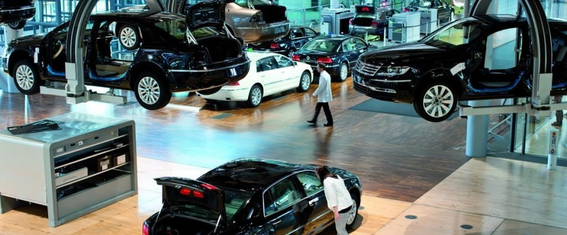
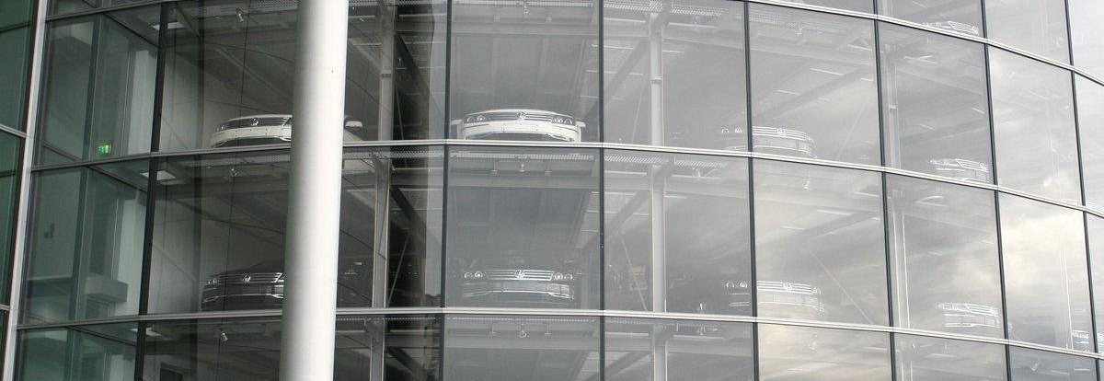
بخش دهم — بلندپروازی
فایتون، توآرگ و کارخانه شیشه‌ای درسدن
۲۰۰۲: فایتون
سدان دست‌ساز با موتور W12 برای رویارویی با مرسدس بنز S کلاس؛ مهندسی خیره‌کننده اما فروش ناچیز و زیان سنگین.
۲۰۰۲: توآرگ
SUV پرچم‌دار با پلتفرم مشترک پورشه کاین؛ برنده سه دوره رالی داکار و اثبات توان فنی گروه.
۲۰۰۰: آتواشتات
پارک تحویل خودرو در ولفسبورگ با برج‌های شیشه‌ای؛ سالانه میلیون‌ها بازدیدکننده.
درس راهبردی
بلندپروازی لوکس پرهزینه بود، اما سقف مهندسی و وجهه برند را بالا برد و راه را برای آئودی و پورشه هموار کرد.
«کارخانه شیشه‌ای» درسدن؛ مونتاژ دستی فایتون
فایتون W12؛ پرچم‌دار لوکس برند
16
تاریخچه فولکس‌واگن | ۱۹۳۷ تا امروز

Slide 18
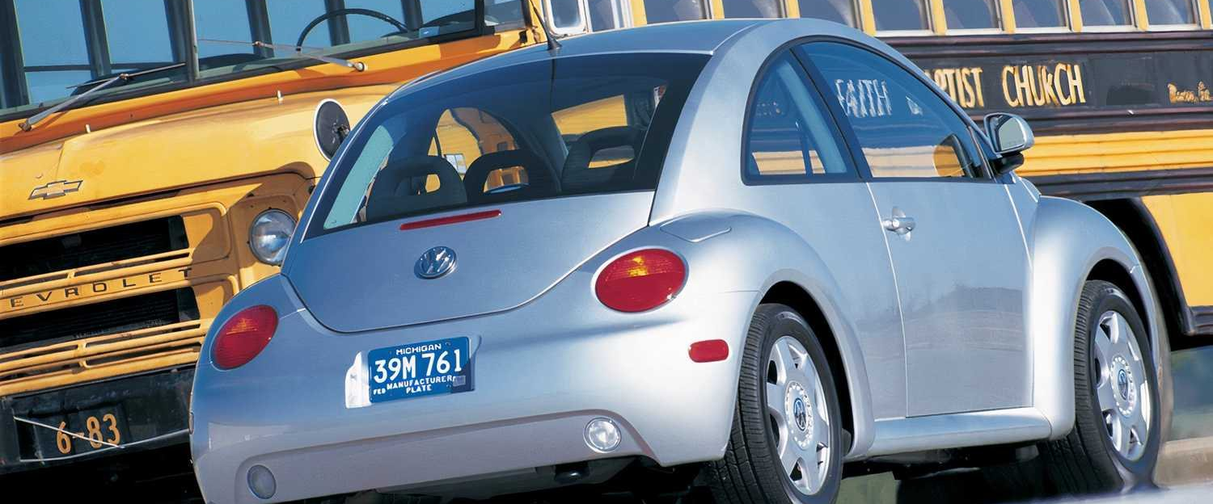
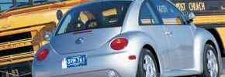
بخش یازدهم — نوستالژی
بیتل نو (۱۹۹۸) و پایان یک افسانه (۲۰۰۳)
۱۹۹۸: بازگشت نماد
«بیتل جدید» با طراحی رترو و گلدان گل روی داشبورد، موج نوستالژی جهانی به راه انداخت.
۳۰ ژوئیه ۲۰۰۳
آخرین بیتل کلاسیک به شماره ۲۱٬۵۲۹٬۴۶۴ در پوئبلا از خط خارج شد؛ پایان ۶۵ سال تولید پیوسته یک طرح.
۲۰۱۱–۲۰۱۹
نسل سوم مدرن عرضه شد و در ۲۰۱۹ با نسخه خداحافظی «Final Edition» برای همیشه خداحافظی کرد.
رکورد جاودانه
بیتل با بیش از ۲۱٫۵ میلیون دستگاه، پرفروش‌ترین خودروی تاریخ با یک طرح بدنه است.
بیتل جدید (۱۹۹۸)؛ موج رترو در دیترویت و جهان
نسل سوم بیتل مدرن (۲۰۱۱–۲۰۱۹)
17
تاریخچه فولکس‌واگن | ۱۹۳۷ تا امروز

Slide 19
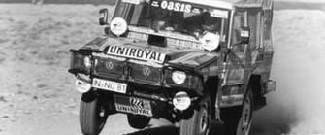
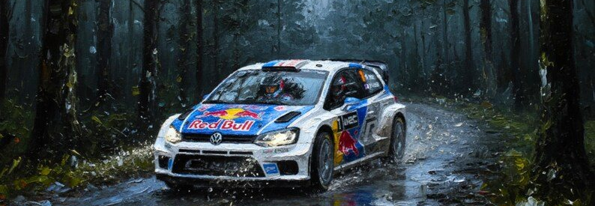
بخش یازدهم — افتخارات
موتوراسپورت: از داکار تا رکوردهای برقی
۱۹۸۰: داکار
ایلتیس سبک و ساده، غول‌های داکار را شکست داد و نخست از چهار قهرمانی پیاپی برند در این رالی بود.
۲۰۰۹–۲۰۱: ریس توآرگ
سه قهرمانی پیاپی رالی داکار با خودروی دیزلی؛ اثبات دوام مهندسی آلمانی در سخت‌ترین صحراها.
۲۰۱۳–۲۰۱۶: سلطه WRC
پولو R WRC با سباستین اوژیه چهار قهرمانی پیاپی رالی جهان؛ یکی از پرافتخارترین دوره‌های تاریخ این ورزش.
عصر برقی
ID.R رکوردهای پایکس‌پیک (۲۰۱۸) و نوربورگ‌رینگ برقی (۲۰۱۹) را شکست؛ پیام روشن برای فصل تازه برند.
ایلتیس قهرمان رالی پاریس-داکار ۱۹۸۰
پولو R WRC با سباستین اوژیه؛ چهار قهرمانی پیاپی
18
تاریخچه فولکس‌واگن | ۱۹۳۷ تا امروز

Slide 20
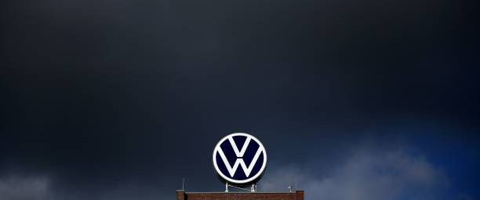
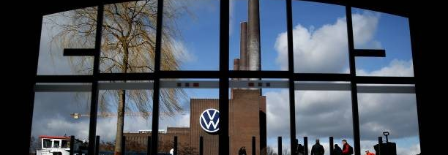
بخش دوازدهم — بحران
دیزل‌گیت ۲۰۱۵: بزرگ‌ترین بحران تاریخ شرکت
۱۸ سپتامبر ۲۰۱۵
آژانس حفاظت محیط زیست آمریکا افشا کرد که نرم‌افزار موتورهای دیزل EA189 تنها هنگام آزمایش، آلودگی را کاهش می‌دهد.
دامنه بحران
نزدیک به ۱۱ میلیون خودرو در سراسر جهان؛ «دستگاه تقلب» اعتماد عمومی و رگولاتورها را هم‌زمان خشمگین کرد.
بهای سنگین
استعفای مارتین وینترکورن، بیش از ۳۰ میلیارد یورو جریمه و غرامت، و بازسازی کامل ساختار حاکمیت شرکت.
پاسخ راهبردی
بحران به کاتالیزور بزرگ‌ترین چرخش تاریخ شرکت تبدیل شد: سرمایه‌گذاری همه‌جانبه در خودروی برقی و شفافیت.
برج مرکزی ولفسبورگ زیر ابرهای تیره، ۲۰۲۰
نیروگاه کارخانه؛ نمادی از پایان عصر دیزل
19
تاریخچه فولکس‌واگن | ۱۹۳۷ تا امروز

Slide 21
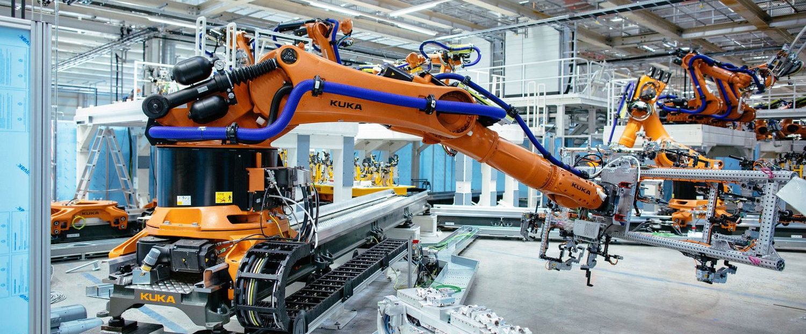
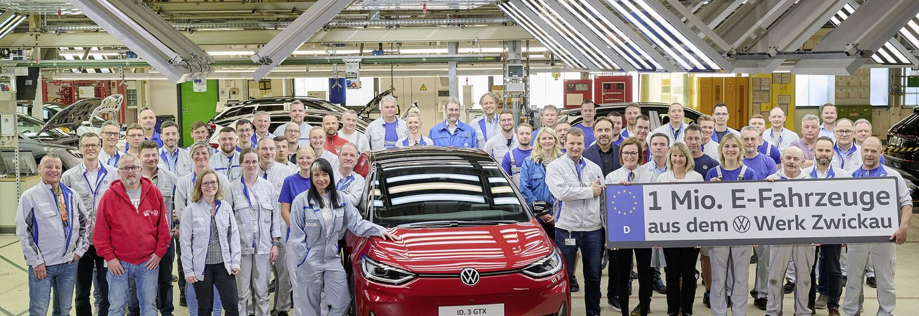
بخش سیزدهم — برقی‌سازی
چرخش بزرگ: پلتفرم MEB و کارخانه تسویکاو
۲۰۱۶: Together 2025
پس از دیزل‌گیت، برقی‌سازی در مرکز استراتژی نوسازی گروه قرار گرفت؛ بزرگ‌ترین برنامه سرمایه‌گذاری تاریخ شرکت.
پلتفرم MEB
معماری اختصاصی خودروی برقی برای تولید انبوه مقرون‌به‌صرفه؛ همان نقشی که پلتفرم بیتل در قرن بیستم داشت.
نوامبر ۲۰۱۹
تسویکاو نخستین کارخانه بزرگ اروپا شد که تماماً خودروی برقی می‌سازد؛ الگویی برای سایر کارخانه‌ها.
هدف ۲۰۳۰
بیش از ۸۰ درصد فروش اروپا برقی؛ همراه با پلتفرم نرم‌افزاری جدید و همکاری‌های فناوری بین‌المللی.
کارخانه تسویکاو؛ نخستین کارخانه تمام‌برقی اروپا
یک‌میلیونمین خودروی برقی تسویکاو
20
تاریخچه فولکس‌واگن | ۱۹۳۷ تا امروز

Slide 22
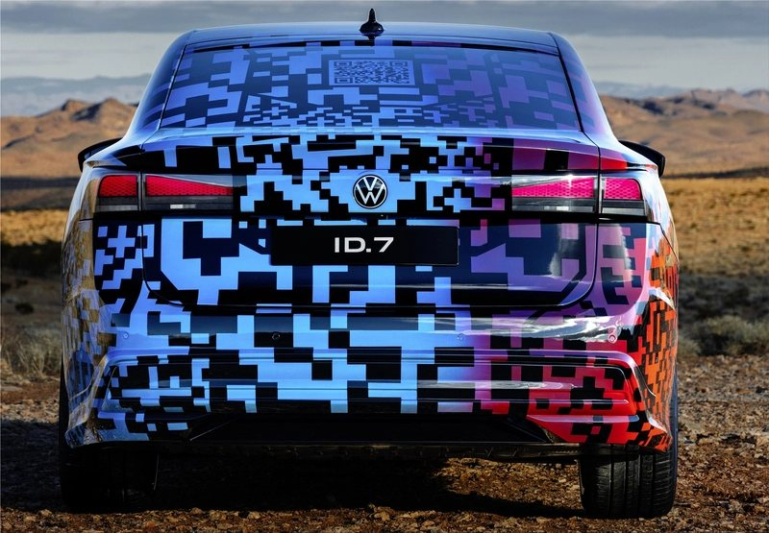
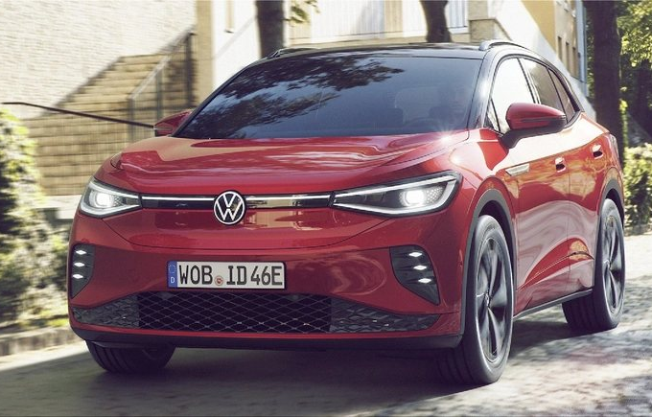
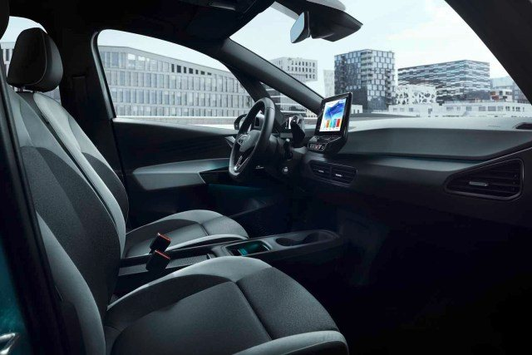
بخش سیزدهم — برقی‌سازی
خانواده ID: گلفِ عصر جدید
ID.7 (۲۰۲۳): سدان پرچم‌دار با برد بلند
ID.4 (۲۰۲۰): SUV برقی پرفروش گروه در جهان
ID.3 (۲۰۲۰): هاچ‌بک برقی، جانشین معنوی گلف
خانواده ID بر پایه پلتفرم MEB ساخته می‌شود: باتری‌های ۵۸ تا ۸۶ کیلووات‌ساعت، برد واقعی تا حدود ۶۰۰ کیلومتر و شارژ سریع تا ۱۷۰ کیلووات.
در کنار این سه مدل، ID.5 کوپه-SUV، ID.6 مخصوص چین و نسخه‌های GTX چهارچرخ محرک، سبد برقی گروه را کامل می‌کنند؛ سبدی که هر سال گسترده‌تر می‌شود.
21
تاریخچه فولکس‌واگن | ۱۹۳۷ تا امروز

Slide 23
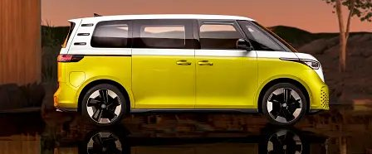
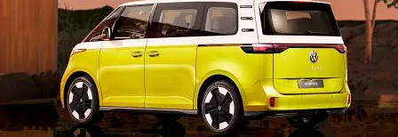
بخش سیزدهم — برقی‌سازی
ID.Buzz: بازگشت روح بولی
۲۰۲۲: معرفی
ون برقی با چراغ‌های گرد و رنگ دو‌تونه؛ ادای دین مستقیم به تیپ ۲ دهه ۱۹۶۰ و محبوب‌ترین معرفی برند در سال‌های اخیر.
تنوع نسخه‌ها
پنج‌نفره مسافری، باری Cargo، محور طولانی هفت‌نفره و نسخه پرسرعت GTX چهارچرخ محرک.
کاربرد شهری
انتخاب محبوب ناوگان‌های حمل‌ونقل پاک اروپا و کمپرهای مدرن؛ ادامه‌دارنده فرهنگ ونِ فولکس‌واگن.
نماد
پیوند میراث با آینده پایدار؛ اثبات اینکه برند می‌تواند نوستالژی را به محصول فروختنی تبدیل کند.
ID.Buzz (۲۰۲۲)؛ نوه برقی بولی
طراحی رترو با فناوری روز
22
تاریخچه فولکس‌واگن | ۱۹۳۷ تا امروز

Slide 24
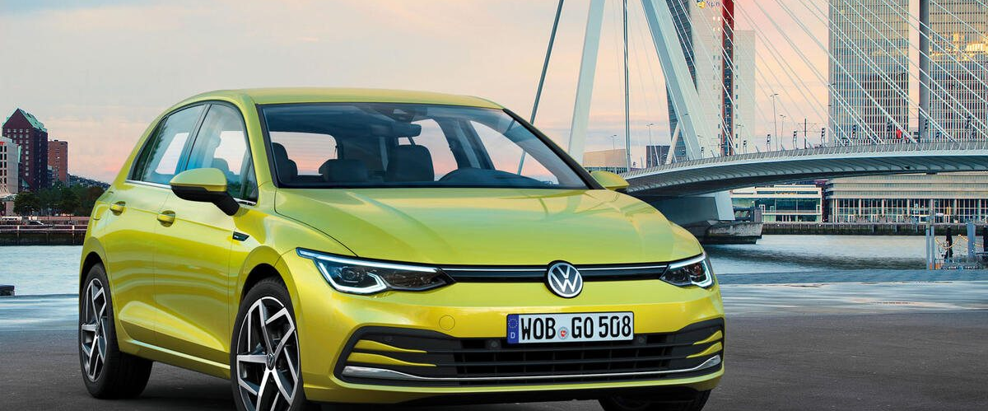
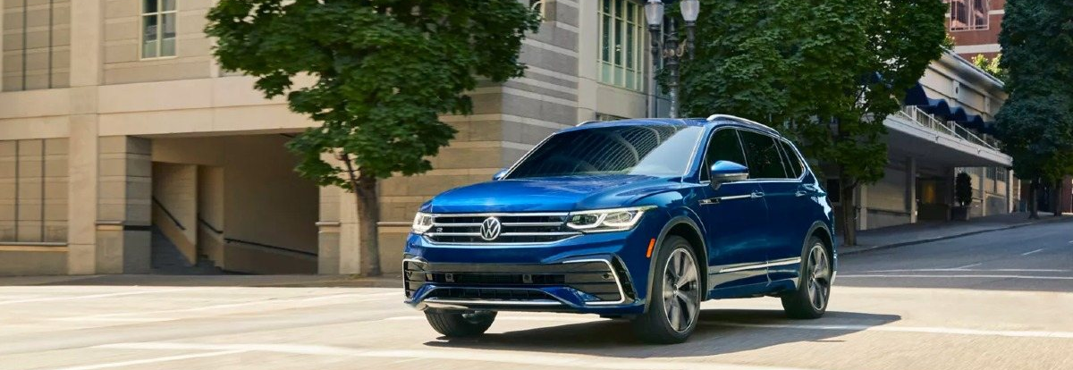
بخش چهاردهم — امروز
گلف نسل ۸ و خانواده مدرن
گلف، ستون خانه
از ۱۹۷۴ تاکنون بیش از ۳۷ میلیون گلف فروخته شده؛ هشتمین نسل با کابین دیجیتال و هیبرید ملایم عرضه شد.
خانواده SUV
تی‌راک، تیگوآن، توآرگ و اطلس؛ پاسخی به تغییر سلیقه جهانی به سود شاسی‌بلندها.
چالش‌های روز
رقابت قیمتی خودروسازان چینی، هزینه انرژی اروپا و برنامه کاهش هزینه و نیروی انسانی تا ۲۰۳۰.
رهبری
الیور بلومه از ۲۰۲۲ سکان‌دار گروه و هم‌زمان رئیس پورشه است؛ اولویت‌ها: بهره‌وری، نرم‌افزار و بازارهای سودآور.
گلف نسل ۸ (۲۰۲۰)؛ دیجیتال‌ترین گلف تاریخ
تیگوآن؛ پرفروش‌ترین SUV برند در اروپا
23
تاریخچه فولکس‌واگن | ۱۹۳۷ تا امروز

Slide 25
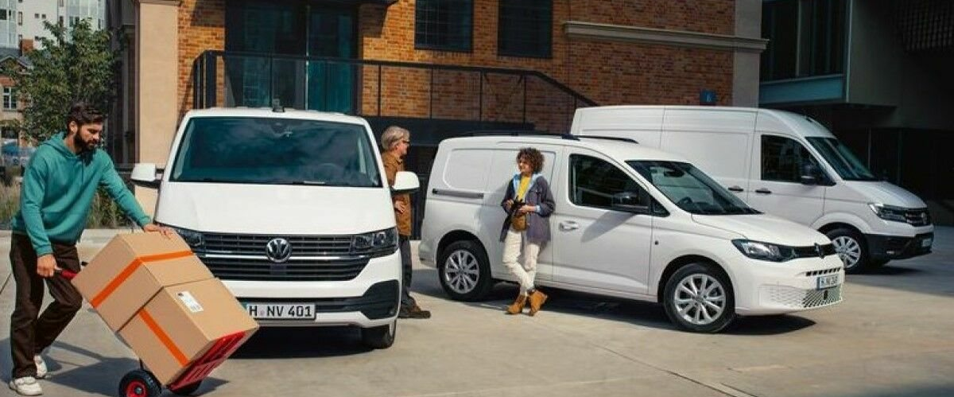
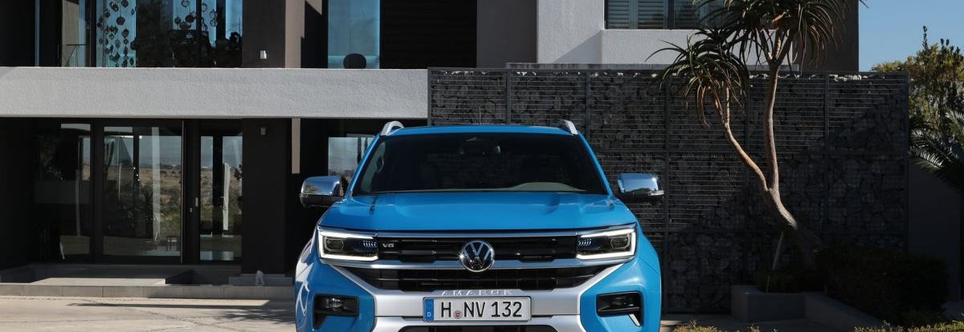
بخش چهاردهم — امروز
خودروهای تجاری: ستون پنهان سودآوری
هفتاد و پنج سال ون
از بولی ۱۹۵۰ تا ترانسپورتر نسل هفتم (۲۰۴)؛ پیوسته‌ترین خط محصول تجاری اروپا.
کدی و کراولر
پرفروش‌ترین ون‌های کوچک و بزرگ شهری در اروپا؛ ستون فقرات لجستیک آخرین مایل.
آماروک
پیکاپ مشترک با فورد برای آمریکای جنوبی، آفریقا و استرالیا؛ نماد همکاری‌های جدید صنعتی.
برقی‌سازی ناوگان
ID.Buzz Cargo و ترانسپورتر برقی، ناوگان‌های شهری را هدف گرفته‌اند.
کدی، ترانسپورتر و کراولر؛ ناوگان شهری اروپا
آماروک؛ پیکاپ مشترک با فورد
24
تاریخچه فولکس‌واگن | ۱۹۳۷ تا امروز

Slide 26

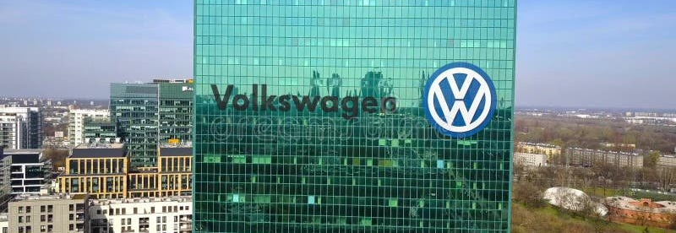
بخش چهاردهم — امروز
ولفسبورگ و آتواشتات: خانه برند
بزرگ‌ترین کارخانه خودرو
مجموعه ولفسبورگ با حدود ۶٫۵ کیلومتر مربع و نزدیک ۶۰ هزار کارمند، بزرگ‌ترین کارخانه خودروی جهان است.
آتواشتات (۲۰۰۰)
موزه، پارک موضوعی و پاویون‌های برندها؛ سالانه بیش از دو میلیون بازدیدکننده.
برج‌های تحویل
خودروی نو در سیلندر شیشه‌ای بالا می‌آید و مشتری آن را شخصاً تحویل می‌گیرد؛ نماد پیوند مشتری و کارخانه.
شهر کارخانه‌ای
ولفسبورگ شهری است که با شرکت بزرگ شده؛ پیوندی هشتادساله میان یک برند و یک شهر.
محوطه آتواشتات و دریاچه مرکزی
برج شیشه‌ای تحویل خودرو
25
تاریخچه فولکس‌واگن | ۱۹۳۷ تا امروز

Slide 27
پیوست یکم — خط زمانی
خط زمانی ۱۹۳۴–۱۹۵۹: از ایده تا افسانه
۱۹۳۴
قرارداد طراحی
سفارش «خودروی مردم» به پورشه
۱۹۳۸
سنگ‌بنای کارخانه
ولفسبورگ و نام KdF
۱۹۴۵
نجات بریتانیایی
سرگرد هرست خط را روشن می‌کند
۱۹۵۰
تولد بولی
تیپ ۲ ترانسپورتر
۱۹۵۹
فکر کوچک
کمپین تاریخی DDB
۱۹۳۷
تأسیس شرکت
Gezuvor در برلین
۱۹۳۹
آغاز جنگ
کارخانه در اقتصاد جنگی
۱۹۴۸
عصر نوردهوف
آغاز مدیریت حرفه‌ای
۱۹۵۵
یک‌میلیونمین بیتل
جهانی‌شدن فروش
در کمتر از یک نسل، شرکتی که برای جنگ ساخته شده بود به نماد صلح، رفاه و سبک تازه زندگی اروپا تبدیل شد؛ بی‌آنکه طرح اصلی بدنه‌اش تغییر جدی کند.
26
تاریخچه فولکس‌واگن | ۱۹۳۷ تا امروز

Slide 28
پیوست یکم — خط زمانی
خط زمانی ۱۹۶۱–۲۰۰۳: جهانی‌شدن و گذار بزرگ
۱۹۶۱
تیپ ۳
گسترش خانواده بیتل
۱۹۶۷
کارخانه پوئبلا
قطب مکزیک
۱۹۷۴
تولد گلف
نجات شرکت در بحران
۱۹۸۴
ورود به چین
نخستین سرمایه‌گذاری مشترک
۲۰۰۳
پایان بیتل کلاسیک
دستگاه شماره ۲۱٬۵۲۹٬۴۶۴
۱۹۶۴
خرید اتو یونیون
تولد دوباره آئودی
۱۹۷۲
شکستن رکورد مدل T
بیتل پرفروش‌ترین خودروی تاریخ
۱۹۷۶
GTI و جتا
هاچ‌بک گرم متولد می‌شود
۱۹۹۸
بیتل نو + برندهای لوکس
بنتلی، بوگاتی، لامبورگینی
از تک‌محصولی به امپراتوری برندها: چهار دهه‌ای که فولکس‌واگن را از یک کارخانه آلمانی به گروهی چندقاره‌ای تبدیل کرد.
27
تاریخچه فولکس‌واگن | ۱۹۳۷ تا امروز

Slide 29
پیوست یکم — خط زمانی
خط زمانی ۲۰۰۹–۲۰۲۵: بحران، برقی‌سازی و بازسازی
۲۰۰۹
نبرد پورشه
ادغام در ۲۰۱۲ کامل می‌شود
۲۰۱۵
دیزل‌گیت
بزرگ‌ترین بحران اعتماد
۲۰۱۹
تسویکاو برقی
عرضه ID.3 در فرانکفورت
۲۰۲۲
ID.Buzz
بازگشت بولی
۲۰۲۵
بازسازی بزرگ
کاهش هزینه و تمرکز بر سود
۲۰۱۳
سلطه WRC
چهار قهرمانی پیاپی رالی جهان
۲۰۱۶
استراتژی ۲۰۲۵
برقی‌سازی در مرکز برنامه
۲۰۲۰
ID.4
SUV برقی جهانی
۲۰۲۳
ID.7 و رکورد تسویکاو
یک‌میلیونمین EV
ده‌ساله‌ای که با رسوایی آغاز شد و با بزرگ‌ترین چرخش صنعتی تاریخ شرکت ادامه یافت؛ فولکس‌واگن بار دیگر خود را بازاختراع می‌کند.
28
تاریخچه فولکس‌واگن | ۱۹۳۷ تا امروز

Slide 30
پیوست دوم — آمار
اعدادی که داستان را روایت می‌کنند
۲۱٬۵۲۹٬۴۶۴
بیتل تولیدشده تا ۲۰۰۳؛ رکورد یک طرح بدنه
+۳۷ میلیون
گلف فروخته‌شده از ۱۹۷۴ تاکنون
+۱۳ میلیون
ترانسپورتر/بولی در هفت نسل
~۱۰ برند
خودرویی زیر سقف گروه فولکس‌واگن
+۱۰۰ کارخانه
تولیدی در بیش از ۲۰ کشور
۸۹ سال
تاریخ پیوسته از ۱۹۳۷ تا امروز
فولکس‌واگن تنها یک خودروساز نیست؛ بزرگ‌ترین کارفرمای خصوصی آلمان، بزرگ‌ترین صادرکننده صنعتی اروپا و یکی از تأثیرگذارترین برندهای قرن بیستم و بیست‌ویکم است.
29
تاریخچه فولکس‌واگن | ۱۹۳۷ تا امروز

Slide 31
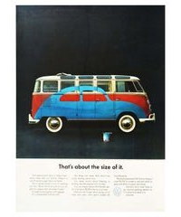

پیوست سوم — میراث
بیتل و بولی در فرهنگ عامه
سینما و موسیقی
از «هربی» ماشین عاشق تا بیتل‌های رنگارنگ پوسترهای راک؛ بیتل بخشی از زبان بصری قرن بیستم است.
فرهنگ ون
بولی نماد هیپی‌ها، موج‌سواران و آزادی جاده شد؛ خرده‌فرهنگی که هنوز جشنواره‌های خاص خود را دارد.
طراحی
منحنی‌های بیتل در فهرست نمادهای طراحی صنعتی قرن بیستم ثبت شده و در موزه‌های طراحی جهان نگهداری می‌شود.
کلکسیون
بازار خودروهای کلاسیک بیتل و بولی یکی از داغ‌ترین بازارهای کلکسیونی جهان است؛ از پوئبلا تا ولفسبورگ.
پوستر تبلیغاتی دهه ۱۹۶۰؛ بیتل و بولی در کنار هم
آگهی چاپی کلاسیک بازار آمریکا
موزه پروتوتایپ‌ها و آرشیو تاریخی ولفسبورگ، اسناد و خودروهای کمیاب این میراث را برای نسل‌های بعد حفظ می‌کند.
30
تاریخچه فولکس‌واگن | ۱۹۳۷ تا امروز

Slide 32
پیوست سوم — میراث
فولکس‌واگن و ایران
پیش از ۱۹۷۹
حضور بیتل و بولی در خیابان‌ها
دهه ۱۳۸۰
واردات محدود گلف و پاسات
دهه ۱۳۹۰
ورود تیگوآن و مدل‌های جدید
امروز
بازار کلاسیک و کلکسیونی فعال
حضور تاریخی
پیش از انقلاب ۱۳۵۷، بیتل و ترانسپورتر در ناوگان شهری و جاده‌های ایران حضور داشتند و در خاطره جمعی نسل‌ها مانده‌اند؛ بسیاری از این خودروها هنوز در موزه‌ها و مجموعه‌های خصوصی نگهداری می‌شوند.
دوران واردات
در دهه‌های اخیر، مدل‌هایی مانند گلف، پاسات و تیگوآن بیشتر از مسیر واردات محدود و موازی وارد بازار شده‌اند؛ تحریم‌ها و محدودیت‌های واردات خودرو مانع شکل‌گیری شبکه رسمی فروش و خدمات پس از فروش شد.
امروز
با وجود نبود نمایندگی رسمی، برند فولکس‌واگن در ایران محبوب است؛ جامعه کلکسیونرهای بیتل و بولی فعال‌اند و مدل‌های وارداتی دهه ۱۳۹۰ در بازار دست‌دوم طرفداران خاص خود را دارند.
31
تاریخچه فولکس‌واگن | ۱۹۳۷ تا امروز

Slide 33
پیوست چهارم — چشم‌انداز
چالش‌ها و فرصت‌های راه ۲۰۳۰
رقابت چین
BYD و شیائومی با قیمت پایین‌تر و نرم‌افزار چابک‌تر، سهم بازار اروپا و آمریکای جنوبی را هدف گرفته‌اند.
نرم‌افزار
تأخیرهای واحد نرم‌افزاری Cariad درس سختی بود؛ اکنون همکاری با Rivian و XPeng مسیر را باز کرده است.
هزینه و نیروی انسانی
توافق با اتحادیه‌ها برای کاهش حدود ۳۵ هزار شغل تا ۲۰۳۰ بدون تعطیلی کارخانه‌های اصلی آلمان.
فرصت‌ها
SUVهای برقی مقرون‌به‌صرفه، بازگشت قدرتمند به آمریکای شمالی و رشد بازارهای نوظهور.
پرسش بزرگ دهه پیش رو: آیا غول ولفسبورگ می‌تواند چابکی استارت‌آپ‌های برقی را با عمق مهندسی آلمانی ترکیب کند؟
32
تاریخچه فولکس‌واگن | ۱۹۳۷ تا امروز

Slide 34

جمع‌بندی
داستانی که با یک وعده آغاز شد
فولکس‌واگن از دل تاریک‌ترین فصل تاریخ اروپا برخاست و با صداقت مهندسی، بازسازی شد؛ بیتل، گلف و بولی سه نماد جاودانه‌اند و خانواده ID فصل تازه همین روایت است.
سه درس بزرگ این تاریخ: انعطاف‌پذیری مهندسی، صداقت برند در برابر مشتری، و شجاعت در بازسازی خود پیش از آنکه بازار مجبورت کند.
«خودروی مردم» هنوز در حرکت است؛ این‌بار بی‌صدا، برقی و برای نسل تازه‌ای از مردم.
33
تاریخچه فولکس‌واگن | ۱۹۳۷ تا امروز

Slide 35
پیوست پنجم
منابع و مأخذ
• Volkswagen Group Chronicle — تاریخ رسمی شرکت (volkswagen-group.com)
• Volkswagen Newsroom و آرشیو تصاویر تاریخی کارخانه ولفسبورگ
• یادبود کار اجباری فولکس‌واگن، ولفسبورگ (Erinnerungsstätte Zwangsarbeit)
• کتاب The People's Car: A Global History of the Volkswagen — Bernhard Rieger
• آرشیو کمپین‌های تبلیغاتی DDB و موزه تبلیغات نیویورک
• Hagerty Media / Getty Images — آرشیو عکس‌های تاریخی خودرو
• مقالات تاریخی Wikipedia: History of Volkswagen و Volkswagen Group
• گزارش‌های سالانه گروه فولکس‌واگن (۲۰۲۳–۲۰۲۵)
تصاویر این ارائه از آرشیوهای تاریخی و منابع عمومی گردآوری شده و صرفاً برای مقاصد آموزشی استفاده شده‌اند.
34
تاریخچه فولکس‌واگن | ۱۹۳۷ تا امروز

Slide 36

سپاس از توجه شما
«خودروی مردم» هنوز در حرکت است.
تهیه‌شده با آرشیو تاریخی فولکس‌واگن • پاییز ۲۰۲۵

